Slide 1
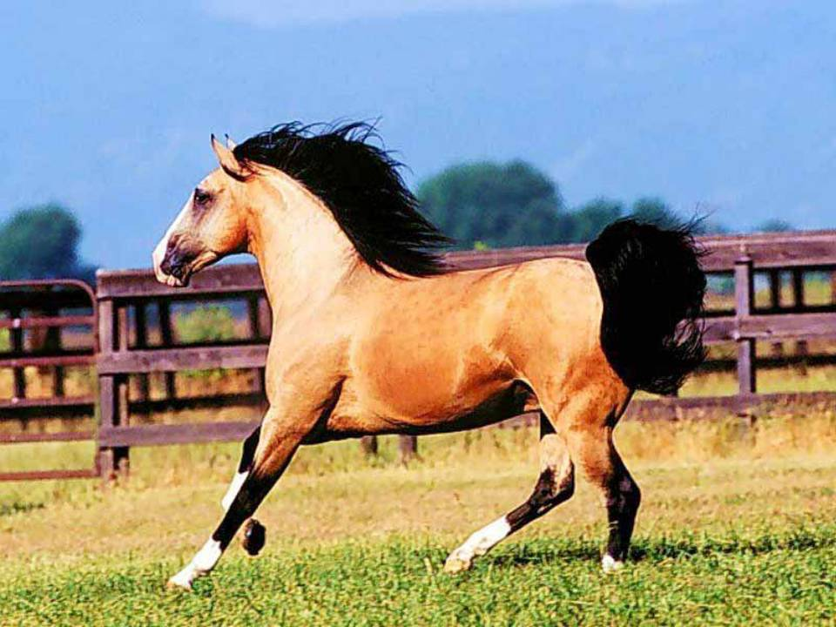

周 涛

Slide 2
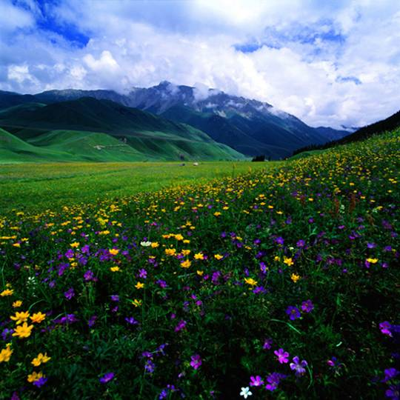
巩乃斯草原

Slide 3
巩乃斯草原为巩乃斯河流域大小草原的统称，位于新疆天山西部新源县境内，面积1100余亩，那拉提风景区包含其中。这里降水丰富，四季有充足的水草资源。是马背民族--哈萨克人繁衍生息的好牧场。素有“丽苑”美称。这里又是新疆细毛羊和伊犁天马的重要产地。
每年六月至九月间，这里碧草茵茵，山花漫野，五颜六色，将草原点缀得绚烂多姿。在草原上散布的哈萨克毡房如雨后春笋，使草原更富生机与活力。伊犁哈萨克自治洲和新源县的草原盛会多在这里举行。
巩乃斯草原区，四季景色俱佳。6月初，被哈萨克人称为美与自由化身的大红色“茉莉花”、“哈萨克花”成片怒放，反映新疆维吾尔、哈萨克生活风情的《天山红花》、《阿娜尔汗》等电影曾在此拍摄。辽阔草原、皑皑雪峰、蓝天白云、苍翠的云杉、银色的水系飘带穿行于山野草场，绿草、野花、羔牛马羊构成了这里秀美诱人的风光。

Slide 4
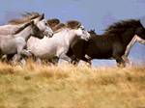
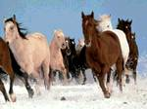
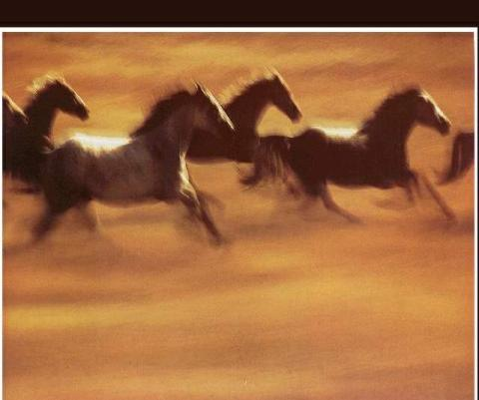
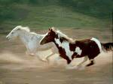
奔马图

Slide 5
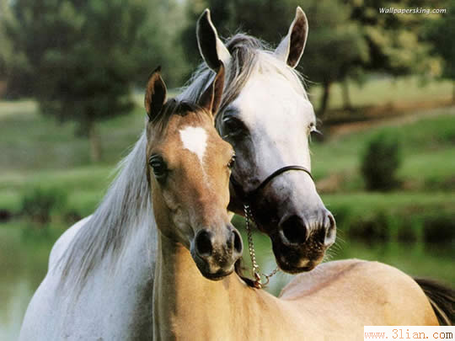
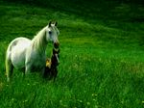
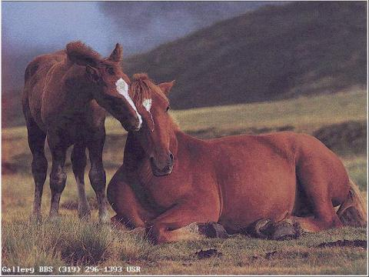
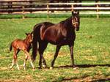
情谊图

Slide 6
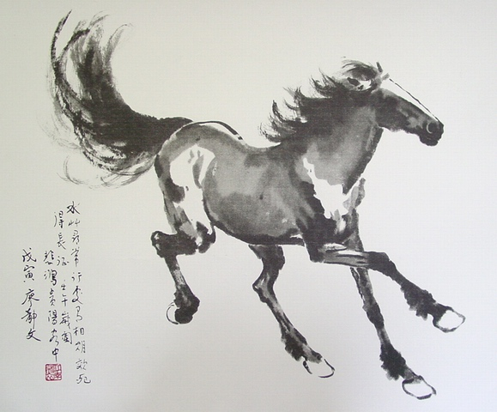

Slide 7
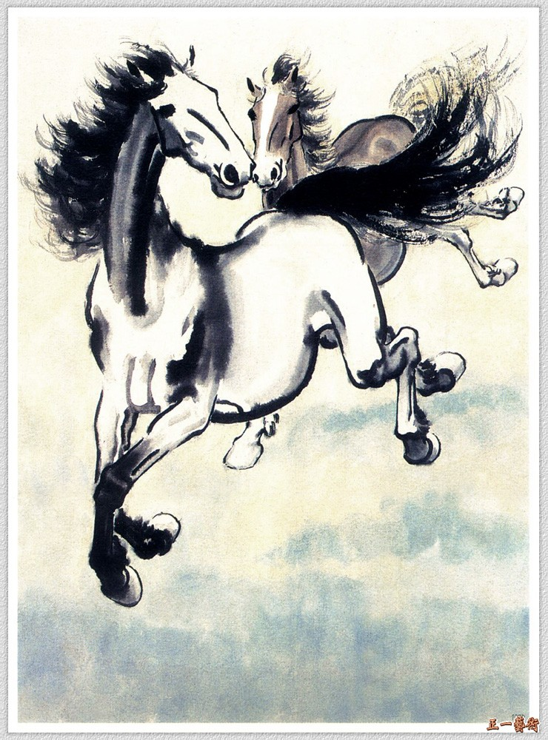

Slide 8
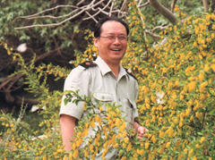
周 涛 1946年3月15日出生，中国著名诗人、散文家。祖籍山西，在京启蒙,少年随父迁徙新疆。1969年毕业于新疆大学中文系，现为新疆军区创作室主任 。
目前出版诗集、散文集20多种，深得读喜爱。曾获全国诗集奖和全军八一奖，1998年获首届鲁迅文学奖，系新边塞诗的代表人物。同时也是当代中国最具个性魅力和文学气质的优秀作家。

Slide 9
写作背景
20世纪60年代末到70年代初，全国掀起了知识青年上山下乡接受“贫下中农再教育”的大运动，当时大批知识青年上山下乡，到农村、边疆、农场去生活、劳动，而1970年，作者周涛也来到巩乃斯草原一个农场接受“再教育”。“文革”间上山下乡的知青共1600多万人，一代人的青春被集体荒废。作者身在此列。当时社会政治气氛压抑，人人自危，正常的社会生活被严重异化，人们内心压抑而痛苦。

Slide 10
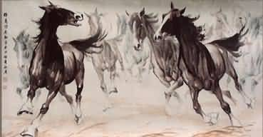
学习目标
1、领悟文本，体会文中透露出来的美好精神；
2、理解综和运用多种表达方式来写马的手法；
3、掌握对比手法 的运用。

Slide 11
字词句积累：
丑陋畸（ ）形 龇（ ）牙 怜悯（ ）滑稽（ ）驮（ ）着 唿哨（ ） 脖颈（ ） 鬃（ ）毛 牝（ ）马 篝（ ）火 穹（ ）庐 毡（ ）房 倏（ ）忽 喑哑（ ） 蓦（ ）然 骐骥（ ） 悲怆（ ） 后裔（ ） 兵马俑( )
hūshào
chuàng
qióng
yīnyǎ
gěng
zōng
zhān
yǒng
mǐn
tuó
pìn
gōu
shū
jī
zī
jī
mò
jì
yì

Slide 12
安贫知命： 安于贫穷的生活，知晓自己的命运。
尤物： 指优异的人或物品（多指美女）。
当之无愧： 能承受各种荣誉或称号，名副其实，一点也 不惭愧。
无与伦比： 没有能比得上的（多含褒义）。
淋漓尽致： 形容文章或谈话详尽透彻。也指暴露得很彻 底。
我行我素：不管别人怎么说，我还是照我本来的一套去做。
马踏飞燕：东汉青铜奔马。
荆轲：“风萧萧兮易水寒，壮士一去兮不复返。”（《史记刺客列传》）
李贺：“此马非凡马，房星是本星。向前敲瘦骨，犹自带铜声。”（《马诗》）

Slide 13
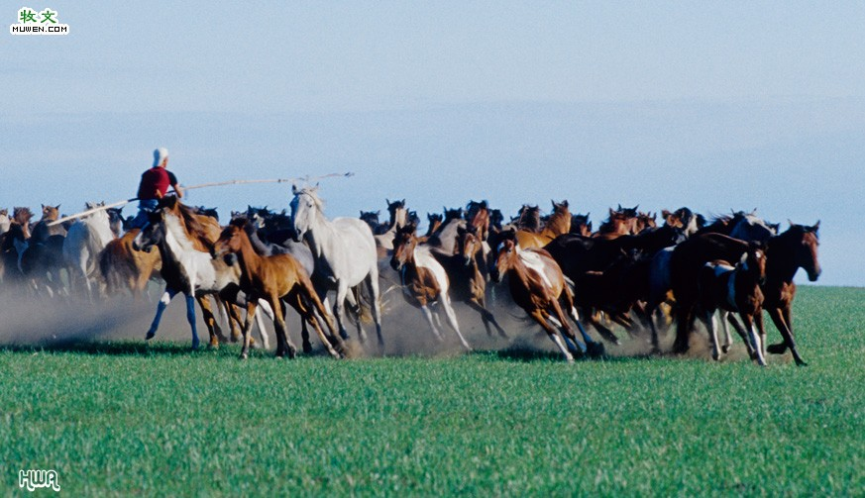

Slide 14
1．简述作者的写作思路
2．作者对牛、驴、骆驼和马的态度是否相同？为什么？
3．课文中作者运用了两个典型场面来写马，是哪两个场面？这两个场面描写的作用是什么？
4.作者认为“马是进取精神的象征,是崇高感情的化身,是力与美的巧妙结合”，这样看的根据是什么？

Slide 15
牛
安贫知命
人类对动物的征服，生命对强者的屈服.是俘虏,是仆役
骆驼
丑陋畸形
毛驴
黑色幽默派的小丑
对比
给人以勇气,给人以幻想
天地之间的一种尤物
马

Slide 16
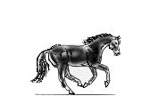
整体鉴赏
课文是怎样揭示巩乃斯的马的性格的？说说作者的思路：
比较引出——描写抒情——联想议论
（1）比较;（2）以浓笔重彩，描绘了两幅巩乃斯马奔的壮阔图景；（3）展开联想，揭示马与人类的艺术和历史生活的密切联系。（4）描写与议论、抒情并用。

Slide 17

整体鉴赏
按此思路把课文分成三部分，并说出各部分的大意。
①通过比较，指出“马”是“天地之间的一种尤物”。
②通过两个马奔的典型场面，表现出马的生命活力与人对自由境界的向往。
③展开联想，表达对马的品性和精神的赞美与喜爱。

Slide 18
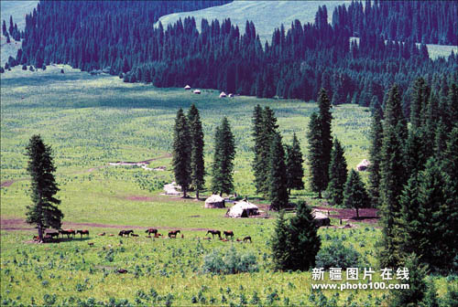

Slide 19
课文鉴赏
思考：作者的本意是写马，却抑牛贬骆驼损毛驴，其用意是什么？(提示：作者为什么不喜欢牛、骆驼和毛驴？)
对比——引出马，赞美马保持着自由的 生命力。
牛总是有点落后的象征，骆驼是沙漠的怪胎，毛驴是个黑色幽默派的小丑 ，作者之所以这样贬，是为了赞马，因为他对马的酷爱、珍惜。

Slide 20

课文鉴赏
文中具体描写关巩乃斯的马有几个场面？
1、作者1970年在一个农场接受“再教育”时忍受不了精神的压抑，在冬夜旷野的雪地上纵马狂奔的场面；
2、作者在夏日暴雨下的巩乃斯草原上所见到的最壮阔的马群奔跑的场面
两个场面

Slide 21
3、 课文中作者运用了两个典型场面 来写马，是哪两个场面？这两个场面描写的作用是什么？
雪夜骑马狂奔
广阔壮烈
夏日群马奔腾
对自由的向往追求。
对激情的肯定、对生命的赞赏

Slide 22
第一个场面：4-7自然段
思考：此部分在作者的感受中可以看到马的什么特点？找出对马的狂奔和人的心情的描写的词语。
自由、能够驾驭自己的命运，具有强大的生命的力量。
马的狂奔：奔驰、起伏、跳跃、喘息
人的心情：开朗、舒展、压抑消失、豪兴顿起痛快舒畅

Slide 23
第二场面：14-16自然段
思考：这是一种怎样的场面？表现了马的什么生命的特征？
  雄浑壮阔
面： 涌出来、山洪奔泻似地汇聚、争先恐后、 前呼后应、披头散发、淋漓尽致
点： 有的……尖兵；有的……大将；小马……； 牧人……毫无声响
表现了马的酣畅痛快、崇高壮烈的生命境界。

Slide 24
思考：1、马给予了“我”什么，让我终生受用不尽？
在逆境中不任人随意欺凌，积极进取。
2、结合上下文，概述马的形象。
虽然接受了文明的洗礼，但保持了自由的生命力，它自强不息、积极进取，是崇高的化身，是力与美的完美结合。

Slide 25
课文鉴赏
研读文章十四至十八段，思考：夏日暴雨中的奔马图向我们展示了一种怎样的境界？
刻划出马的生命活力与人对自由境界的向往的融合。展示了这种生命力的冲动达到极致时酒神式的狂乱奋发的境界，生命的潮流在自然的鞭策下纵横驰骋，所有的外界的羁绊都不放在它的眼里。这淋漓尽致的力的奔流既是一种酣畅痛快的生命境界，也是一种恢宏壮阔的崇高的场面。

Slide 27
重点语句鉴赏
结合上下文理解下列句子的含义，并朗读。
①马能给人勇气，给人以幻想，这也不是笨拙的动物所能有的。在巩乃斯后来的那些日子里，观察马渐渐成了我的一种艺术享受。
马的狂奔与人的情感的宣泄合拍，生命的强力冲动抗拒着当时阴暗低沉的社会生活气候。在压抑痛苦的环境中，马奔使作者重温到人生自由的快乐。了解了这层含义，就不难理解作者何以把观察马作为一种艺术享受了。

Slide 28
重点语句鉴赏
②哦，巩乃斯的马，给了我一个多么完整的世界！凡是那时被取消的，你都重新又给予了我！弄得我直到今天听到马蹄踏过大地的有力声响时，还会在屋子里坐卧不宁，总想出去看看，是一匹什么样儿的马走过去了。
在那个与世隔绝、生活单调、充满危险的年代，作者只有一个乐趣，看马。从中“蓦然感受到生活不朽的壮美和那时潜藏在我们心里的共同忧郁……”从而获得了生活的勇气和信心，至今不能忘怀。

Slide 29
重点语句鉴赏
③我久久地站在那里，发愣、发痴、发呆。我见到了，见过了，这世间罕见的奇景，这无可替代的伟大的马群，这古战场的再现，这交响乐伴奏下的复活的雕塑群和油画长卷！我把这几分钟间见到的记在脑子里，相信，它所给予我的将使我终身受用不尽……
草原上的马群突遇暴风雨狂奔的场景，深深地震撼了作者。这淋漓尽致的力的奔流既是一种酣畅痛快的生命境界，也是一种恢宏壮阔的崇高的场面，使得他“发愣、发痴、发呆”，在几分钟内见到的将“终身受用不尽”，因为在人生的瞬间他难得地面对了生命的真正的崇高壮烈。

Slide 30
重点语句鉴赏
④牛从挽用变为食用，仍然是实用物；毛驴和骆驼将会成为动物园里的展览品，因为它们只会越来越稀少；而马，车辆只是在实用意义上取代了它，解放了它，它从实用物进化为一种艺术品的时候恰恰开始了。
马跟牛、毛驴、骆驼不同，它独具艺术价值。从历史来看，马的历史，和我们民族的历史紧密相联着。骏马与武士与英雄以及今天的军人有着难以割舍的亲缘关系，曾创造出许多叱咤风云的壮美形象。从文化来看，我们有许多关于马的故事，我们是十分爱马的民族。“龙马精神”已成为我们民族的传统精神。

Slide 31
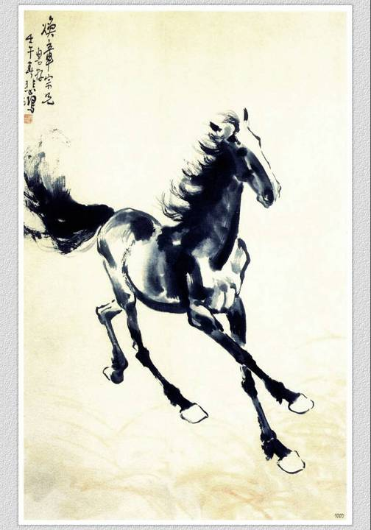
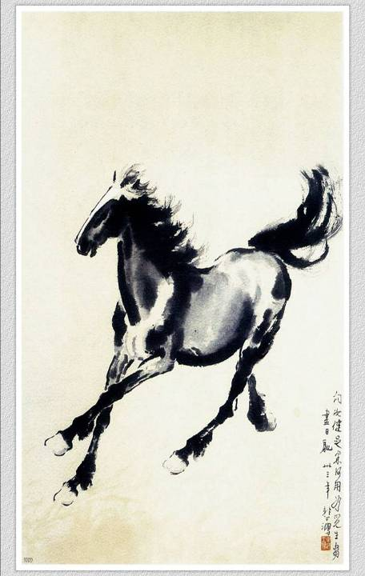

Slide 32
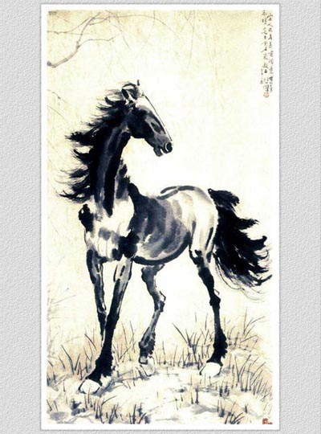
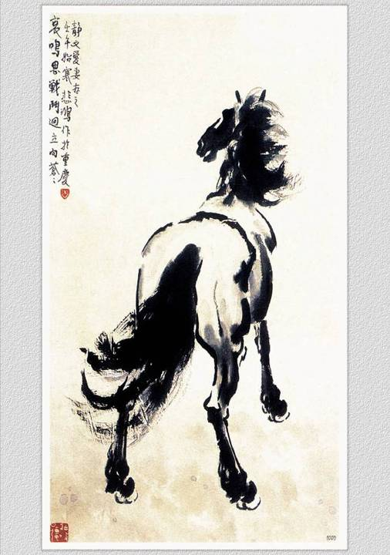

Slide 33
主题：
本文揭示了马作为人类朋友的特殊品格和艺术价值以及给作者的深刻启迪，赞扬了勇敢、自由、进取的精神和崇高友爱的感情，寄托了自己对不受羁绊的充满活力的生命境界的追求。
艺术特色：
（1）情感浓烈饱满。
（2）描写独具特色，意境阔大雄壮。

Slide 34
阅读全文，你认为《巩乃斯的马》的感情基调是什么？
痛快舒畅 恢宏奔放
苦闷忧郁 沉痛压抑
？
作品中给人印象最深的是无所不在的飞动感，但实际上真正控制节奏的，却是静静弥漫全篇的忧郁感。
作者是在时代性的精神苦闷中到冬夜旷野上纵马狂奔的。他从马上跌下来，在雪地里打滚，狂笑，心却在为生活流泪——压抑总是反弹为放纵。
观察马成了一种“艺术享受”，但不是由于闲适，而是痛苦无奈。这种隐隐沉痛的感觉，即 “生活不朽的壮美和那时潜藏在我们心里的共同忧郁”——积郁终于爆发。

